Slide 1


Slide 2




Tartalom
KLÍMAVÁLTOZÁS HELYZETE
TÁVHŐ ZÖLDÍTÉSE
TÁVHŐ TERJEDÉSÉNEK ÖSZTÖNZÉSE

Slide 3
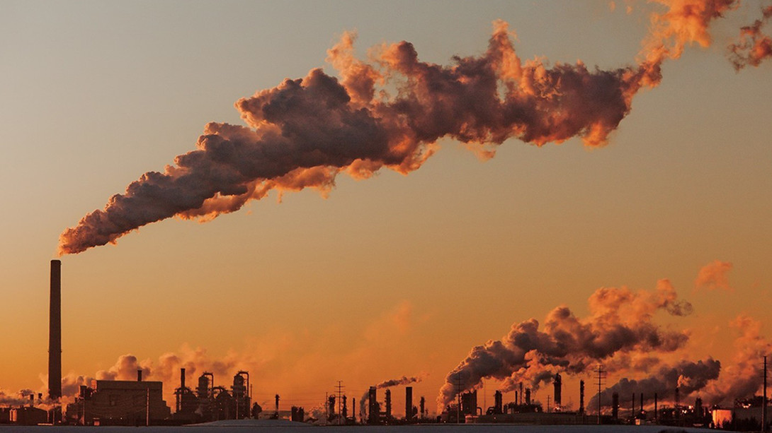
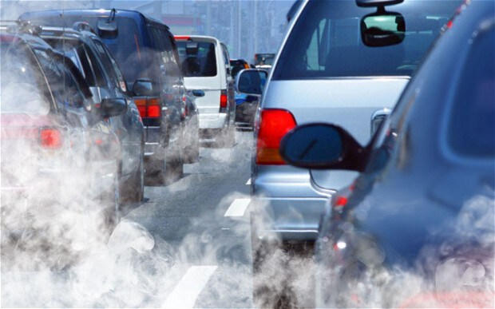
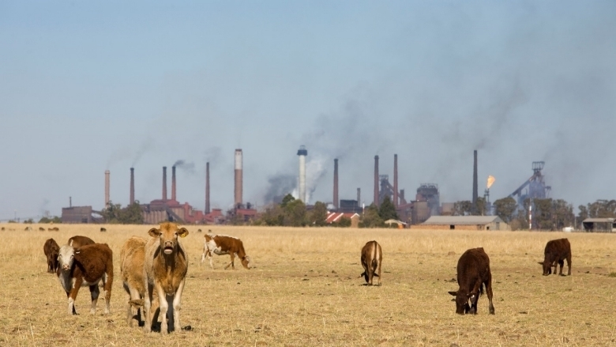
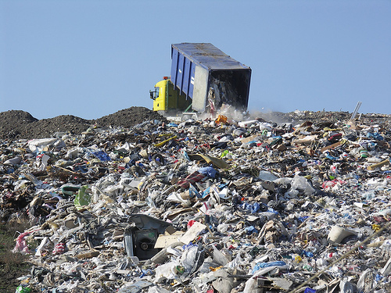
Klímaváltozás
A klímaváltozás a Föld klímájának, éghajlatának tartós és jelentős mértékű megváltozása, helyi vagy globális szinten.
Emberi tevékenységek hatására a változás természetes menete megváltozott → Globális felmelegedés ←
A probléma eredője a fosszilis energiaforrások elégetéséből keletkező ÜHG emisszió

Slide 4
ÜHG gázok
A klímaváltozást döntően az üvegházhatású gázok (ÜHG) légkörbe kerülése okozza. Közös jellemzőjük, hogy elnyelik és visszasugározzák az infravörös sugárzást a Föld felszínére, ami az üvegházhatáshoz, ezáltal a légkör felmelegedéséhez vezet.
Antropogén eredetű ÜHG gázok
Gáz | Képlet | Fajlagos relatív üvegházhatás GWP | Légköri tartózkodási idő [év] | Légköri koncentráció | Részesedés az emberi eredetű kibocsátásban
Szén-dioxid | CO2 | 1 | 50-200 | 400 ppm | 81%
Metán | CH4 | 23 | 8-12 | 1 800 ppb | 11%
Dinitrogén-oxid | N2O | 314 | 110 -120 | 55 ppb | 6%
Fluorozott szénhidrogének | HFCs | 1 300 - 12 000 | 10 - 260 | 12 pptv | 2%
Az ÜHG kibocsátás rendszerint szén-dioxid egyenértéken (CO2 eq) kerül összegzésre.
Forrás: wikipédia

Slide 5
Globális felmelegedés
A globális átlaghőmérséklet közel 1 Celsius fokkal nőtt az elmúlt évszázad során döntően a légköri szén-dioxid szint emelkedésének hatására.
Hőmérsékleti maximumok
1. 2016. 14, 84 °C
2. 2019. 14, 80 °C
3. 2017. 14, 73 °C
450 ppm felett a felmelegedés hatásai visszafordíthatatlanná válhatnak!
3,5 ppm/év → 10-15 év !
Forrás: National Climate Assessment

Slide 6
Párizsi Klímaegyezmény
A globális felmelegedés okozta klímakatasztrófa elkerülése érdekében 2015-ben 195 ország közreműködésével megszületett a világtörténelmi jelentőségő Párizsi Klímaegyezmény.
Párizsi Klímaegyezmény célkitűzései
2030-ig az ÜHG kibocsátás legalább 40 %-kal történő csökkentése az 1990-es bázisévhez képest
Éghajlatváltozás káros hatásaihoz történő alkalmazkodóképesség növelése
Globális felmelegedés mértékének 1,5 – 2 °C alatt tartása az iparosodás előtti szinthez képest
Magyarország az EU célkitűzéseivel összhangban klímasemlegességre törekszik 2050-re!

Slide 7
ÜHG kibocsátás hazánkban
Magyarország a világ üvegházhatású gáz (ÜHG) kibocsátásának 0,1 %-át, az EU kibocsátásának pedig mindösszesen kb. 1 %-át adja. Jelentős klímateljesítmény a 32,7 %-os ÜHG kibocsátás csökkenés a bázisévhez képest.
40 % -os ÜHG kibocsátás csökkenés
55 % -os ÜHG kibocsátás csökkenés
95 % -os ÜHG kibocsátás csökkenés
2050
2040
2030
Klímasemleges gazdaságra való átállás!
Forrás: OECD

Slide 8
ÜHG kibocsátás ágazatonként
Jelenleg Magyarországon a teljes üvegházhatású gáz (ÜHG) kibocsátás legnagyobb része, 73 %-a az energiaszektorból (energiatermelés és - felhasználás) származik.
Az energiapolitikai célkitűzések teljesülése megvalósíthatatlan az energiaszektor dekarbonizálása nélkül.
Forrás: OECD

Slide 9
Tartalom
TÁVHŐ ZÖLDÍTÉSE

Slide 10
Hazai távhőszektor áttekintése
96 településen 222 távhőrendszer
660 ezer távfűtött lakás -> 1,5 millió lakos
A teljes lakásállomány 14,90 %-a
Közel 20 ezer egyéb (nem lakossági) felhasználó
Cca. 25 PJ/év értékesített hőmennyiség
67 % körüli földgáz részaránya a tüzelőanyag mixben
A 10 legnagyobb távhős város aránya 71 % !
Forrás: MEKH

Slide 11
Tüzelőanyag portfólió
A távhőszektor jelenleg 10%-os részesedéssel bír az országos földgáz felhasználásból, ezen belül a lakossági távhőellátás részesedése 8 százalékos. → jelentős ÜHG megtakarítási potenciál
  83 %-os földgáz részarány
2010
2030
  67 %-os földgáz részarány
2019
Nemzeti Energiastratégia
  50 %-os földgáz részarány
2030
Zöld Távhő Program
Megújuló alapú meglévő távhőtermelő kapacitás ▪ 552 MW
biomassza 337 MW ▪ geotermikus 164 MW ▪ depóniagáz 0,5 MW ▪ hulladék 50 MW
Forrás: MEKH

Slide 12

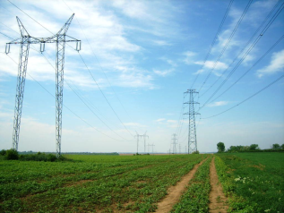
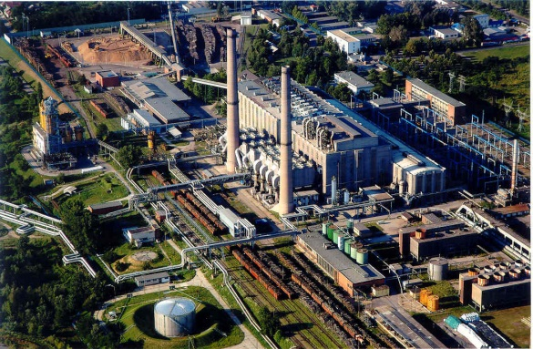
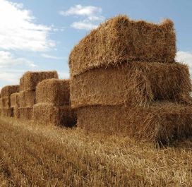


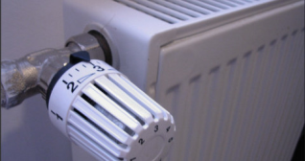
Pécsi távhő megújuló alapokra helyezése
Pécs Magyarország első olyan megyei jogú városa, ahol a távfűtéshez felhasznált hőenergia teljes mértékben megújuló forrásból származik.
400 000 t/év
Fa
MAVIR Zrt.
180 000 t/év
500 GWh/év
1500 TJ/év
Szalma
Kapcsolt hő- és áram termelés
Gáz
31 500 háztartás
500 közintézmény
Forrás: VEOLIA

Slide 13
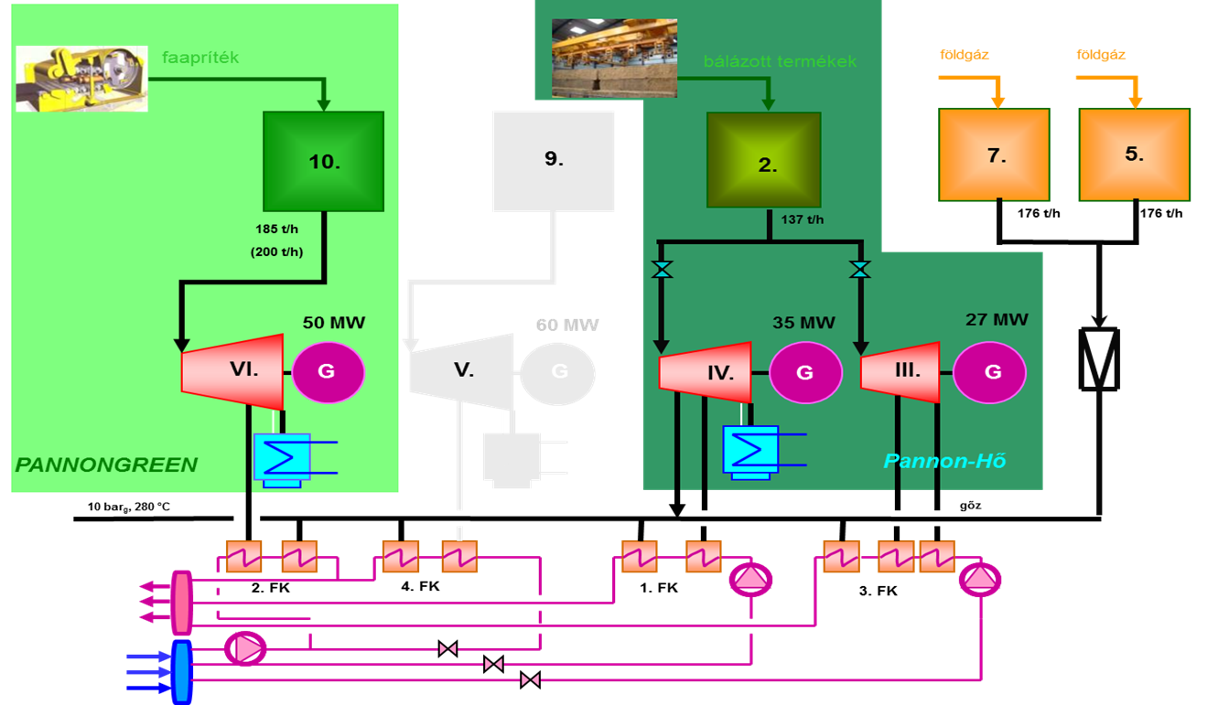
A pécsi erőmű bemutatása
A 60 éves pécsi erőmű Magyarország legnagyobb megújuló alapú kogenerációs erőműve. A távhő kapcsolt hő- és villamos energia termelés révén, különböző biomassza tüzelőanyagok felhasználásával kerül előállításra.
  Szén bázisú tüzelőanyag
1960
  Földgáz +biomassza felhasználás
2004
  Biomassza felhasználás
2013
  Mecsek Mix alkalmazása
2019
Erőművi hőkapcsolás 2013. októberétől

Slide 14
Tüzelőanyag forrás változás az erőműben
2004-től kezdve a fosszilis részarány folyamatosan csökkent az erőmű tüzelőanyagmixében, mígnem 2013-tól marginálissá vált.
Fosszilis
Megújuló
2019-ben a felhasználóknak szolgáltatott távhő 99,89 %-a biomassza felhasználás révén került megtermelésre, miközben a kapcsolt hőtermelés részaránya 88 % körül alakult!

Slide 15
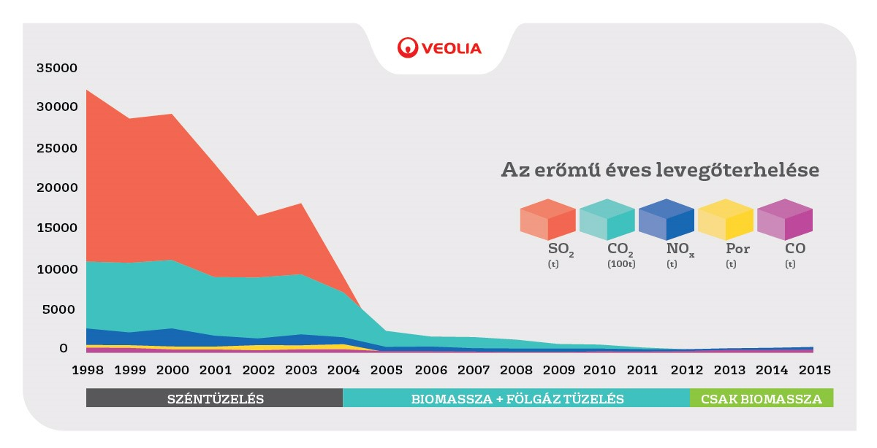
Szennyezőanyag kibocsátás megtakarítás az erőműben
A pécsi távhő megújuló alapokra helyezésével az erőmű környezetterhelése, levegőszennyezőanyag- és ÜHG kibocsátása drasztikus mértékben visszaesett.
Fosszilis
Megújuló
400.000. tonna éves CO2 megtakarítás évente!
Forrás: VEOLIA

Slide 16
Tartalom
TÁVHŐ TERJEDÉSÉNEK ÖSZTÖNZÉSE

Slide 17
Távhő terjedésének ösztönzése
A távhőszolgáltatás társadalmi előnyeinek maximalizálása érdekében fontos a távhőszolgáltatási piac bővítése. Távhőszolgáltatás igénybevételét ösztönző szabályozási megoldásokkal azonban hazánkban csak elvétve lehet találkozni.
Távhőszolgáltatás terjedését ösztönző (szabályozási) megoldások
Kedvezményes, 5 %-os ÁFA kulcs
Fosszilis
7/2006. (V.24.) TNM rendelet módosítása
Megújuló
Pályázati források (KEHOP)
A távő terjedése érdekében szükséges a kedvező szabályozási környezet és politikai támogatottság is!

Slide 18
Szabályozási megoldások
Nemzetközi példák alapján a távhő terjedését ösztönző jogi szabályozók nagy részre jellemzően helyi, önkormányzati szinten születik meg a nemzeti energiapolitikai irányelvekkel összhangban.
Fosszilis
Megújuló
Megjegyzés*: a vizsgált 45 városban
Legelterjedtebb szabályozási megoldás a „hacsak nem” típusú csatlakozási kötelezettség!
Forrás: UNEP

Slide 19
Távhő bővülésével elérhető ÜHG megtakarítás
2014-2019 között a PÉTÁV Kft. mintegy 34 db új fogyasztási helyet csatlakoztatott a megújuló alapú távhőellátó rendszerre, közel 13 MW beépített teljesítménnyel.
Fosszilis
Megújuló
Klímavédelmi és helyi levegőminőségi szempontból cél további épületek távhővel történő ellátása!

Slide 20


